Slide 1
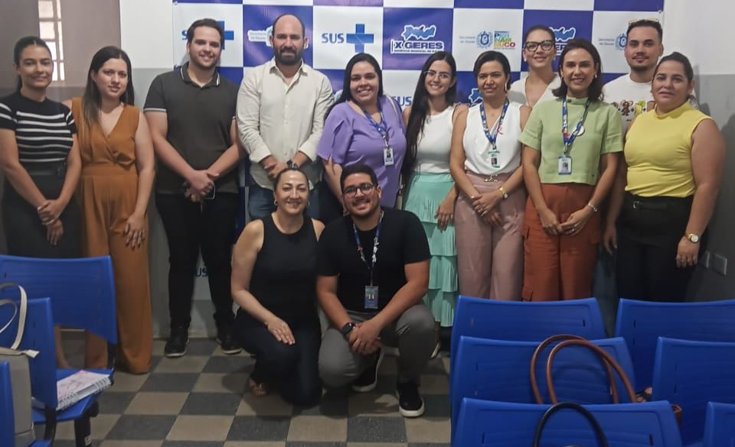


COORDENAÇÃO DE ARTICULAÇÃO EM SAÚDE BUCAL: UMA ESTRATÉGIA DE FORTALECIMENTO DA REDE DE ATENÇÃO À SAÚDE BUCAL (RASB) DE PERNAMBUCO
Pedro Jorge da Silva Matos¹*, Dayvson Silva dos Santos¹
¹Secretaria de Saúde de Pernambuco (SES-PE), Recife, Pernambuco.
OBJETIVO DA EXPERIÊNCIA
OBJETIVOS
Implantação da Coordenação de Articulação em Saúde Bucal, visando o fortalecimento da Rede de Atenção à Saúde Bucal (RASB) em Pernambuco.
Relatar a experiência da implantação da Coordenação de Articulação em Saúde Bucal, atualmente integrada na Diretoria Geral de Atenção Primária, como ferramenta de organização de fluxos assistenciais e articulação interinstitucional para fomentar a organização da RASB no estado.
DESCRIÇÃO DA EXPERIÊNCIA
Na perspectiva de fortalecer o diálogo e a construção de uma rede de saúde bucal integrada em Pernambuco, a gestão estadual criou a Coordenação de Articulação em Saúde Bucal. A partir da articulação com os municípios e o estado, estão sendo construídos fluxos assistenciais e estabelecendo canais de comunicação e pactuação. A Coordenação vem atuando de forma transversal, nos três níveis de atenção à saúde, atuando na resolubilidade das demandas e contribuindo com a integralidade dos serviços.
RESULTADOS
A experiência resultou na ampliação de serviços odontológicos no estado, na formalização de fluxos de acesso, no fortalecimento de diálogo entre municípios e serviços de saúde bucal estaduais, participação em documentos norteadores das linhas de cuidados produzidas pela Secretaria Estadual de Saúde (SES-PE). Além disso, promoveu diagnóstico situacional de saúde bucal dos municípios do estado, com a finalidade de monitorar os serviços que compõem a RASB.
APRENDIZADO E ANÁLISE CRÍTICA
A implantação da coordenação confirma a importância da articulação permanente e da governança clínica para a efetividade das redes de atenção. Evidenciou-se, através da Portaria 6.313/2024 (BRASIL, 2024), a importância de uma RASB estruturalmente fortalecida e integrada em todos os níveis. Contudo, ainda há desafios quanto à adesão dos municípios e à consolidação dos pontos de atenção, especialmente os de alta complexidade, exigindo esforços contínuos de pactuação e acompanhamento.
CONCLUSÃO E/OU RECOMENDAÇÕES
A Coordenação de Articulação em Saúde Bucal mostra-se uma estratégia eficaz para o fortalecimento da RASB em Pernambuco, promovendo integração, qualificação dos fluxos assistenciais e cooperação entre os entes federativos. A experiência evidencia o papel da gestão estadual na indução de políticas públicas em saúde bucal e contribui para a consolidação do cuidado integral no SUS.
Referências
BRASIL. Ministério da Saúde. Portaria GM/MS nº 6.213, de 19 de dezembro de 2024. Altera a Portaria de Consolidação GM/MS nº 3, de 28 de setembro de 2017, para instituir a Rede de Atenção à Saúde Bucal – RASB na Política Nacional de Saúde Bucal – PNSB, no âmbito do Sistema Único de Saúde – SUS. Diário Oficial da União: seção 1, Brasília, DF

